Slide 1
大中票券債券市場展望雙週報
2019/06/17
Peter Tsai

Slide 2
市場回顧
二週以來，美債利率在預期聯準會下半年將降息後，於低檔整理。中美貿易談判，兩國態度仍強硬。地緣政治風險也帶動避險買盤。台債利率，仍受到國際債市利率影響，但由於RP利率仍屬區間高檔，10y新券發行前交易影響，利率未再進一步走低，呈現小幅反彈的格局。上週五台債10y利率收低在0.708%，5y收在0.6015%。

Slide 3
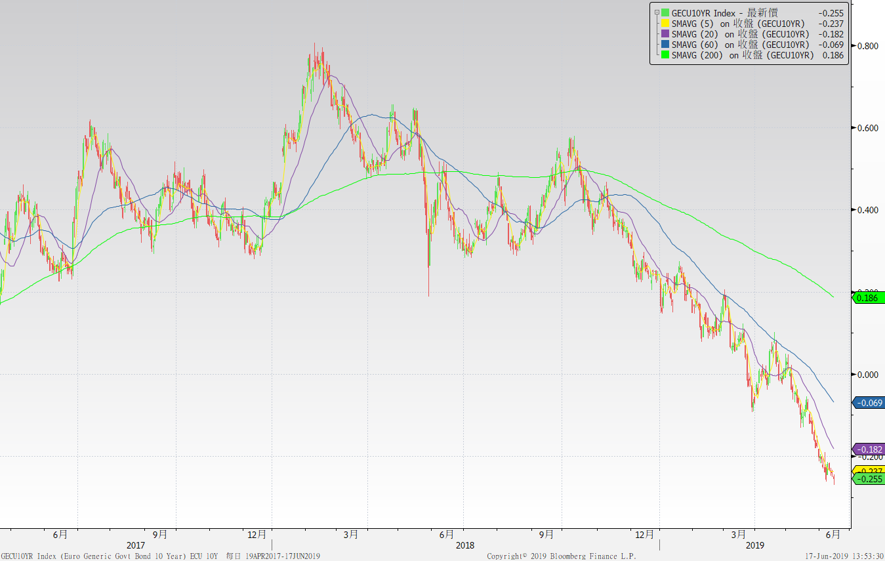
歐債十年期利率走勢圖

Slide 4
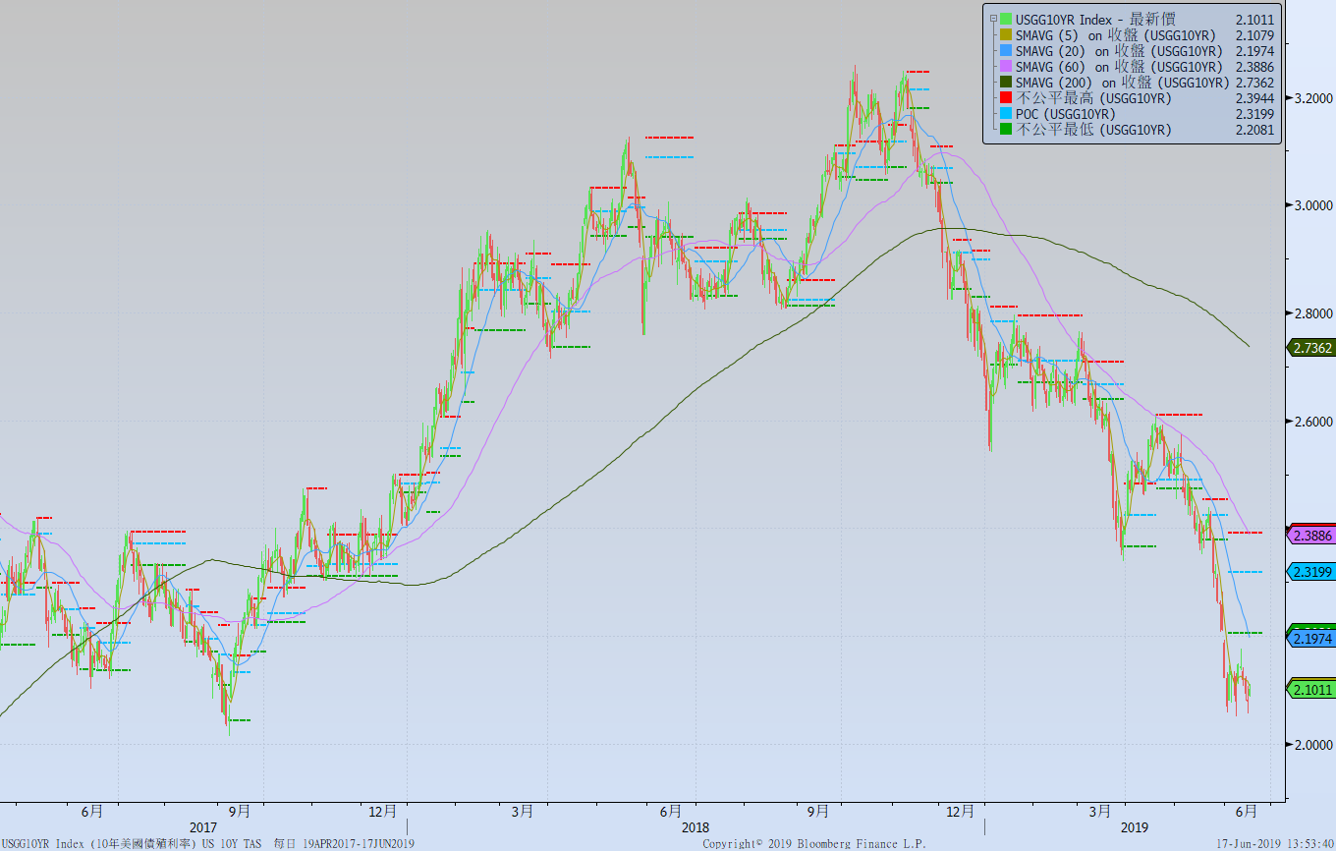
美債十年期利率走勢圖

Slide 5
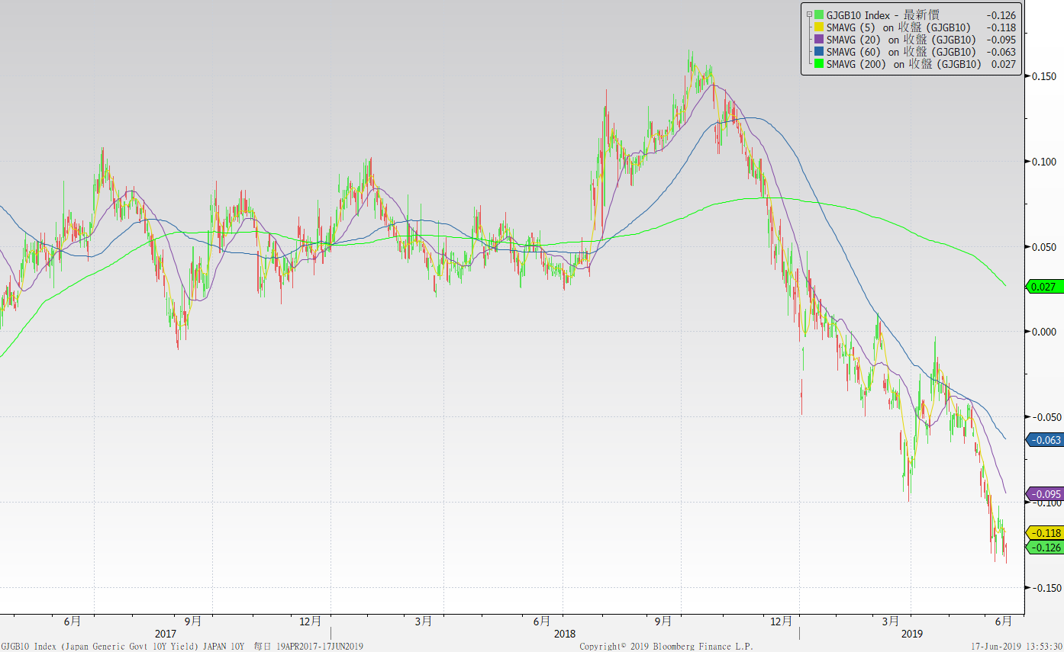
日債十年期利率走勢圖

Slide 6
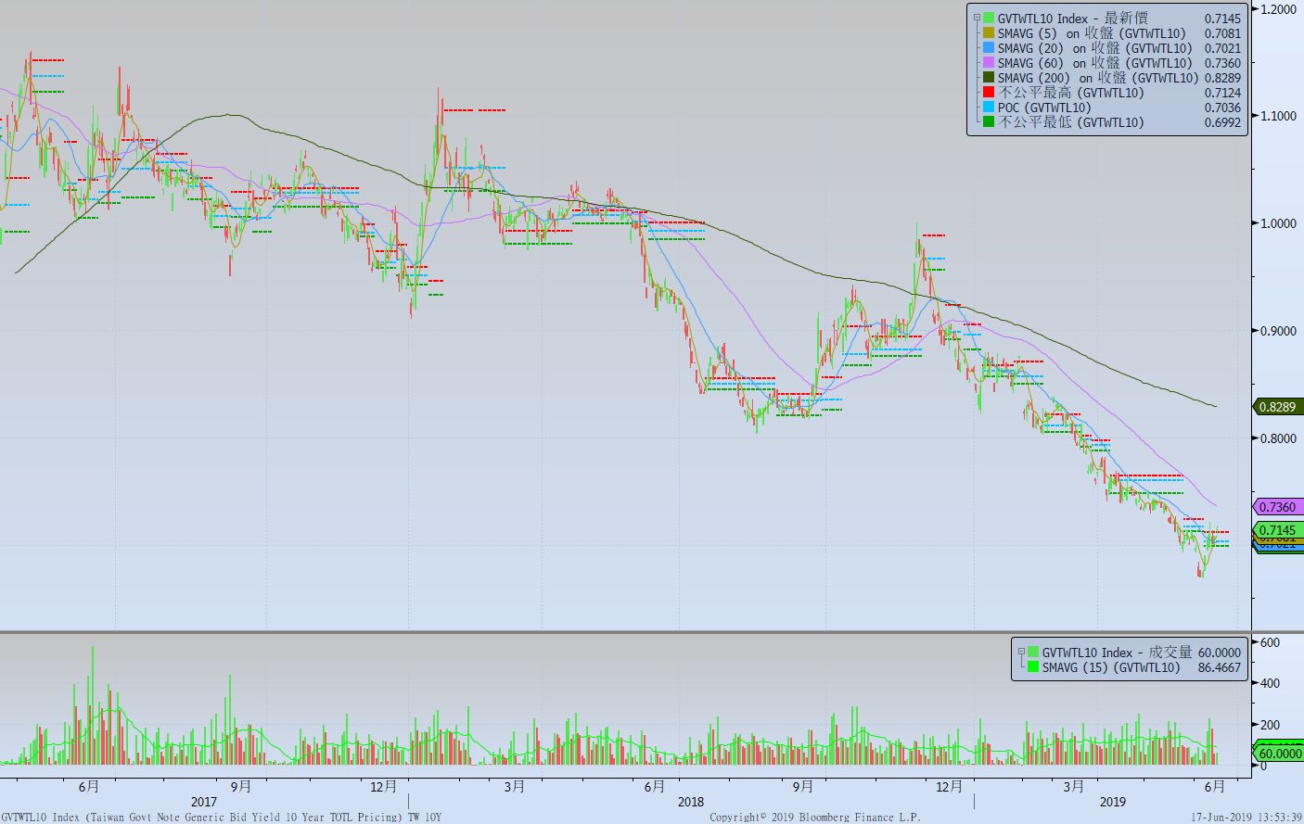
台債十年期利率走勢圖

Slide 7
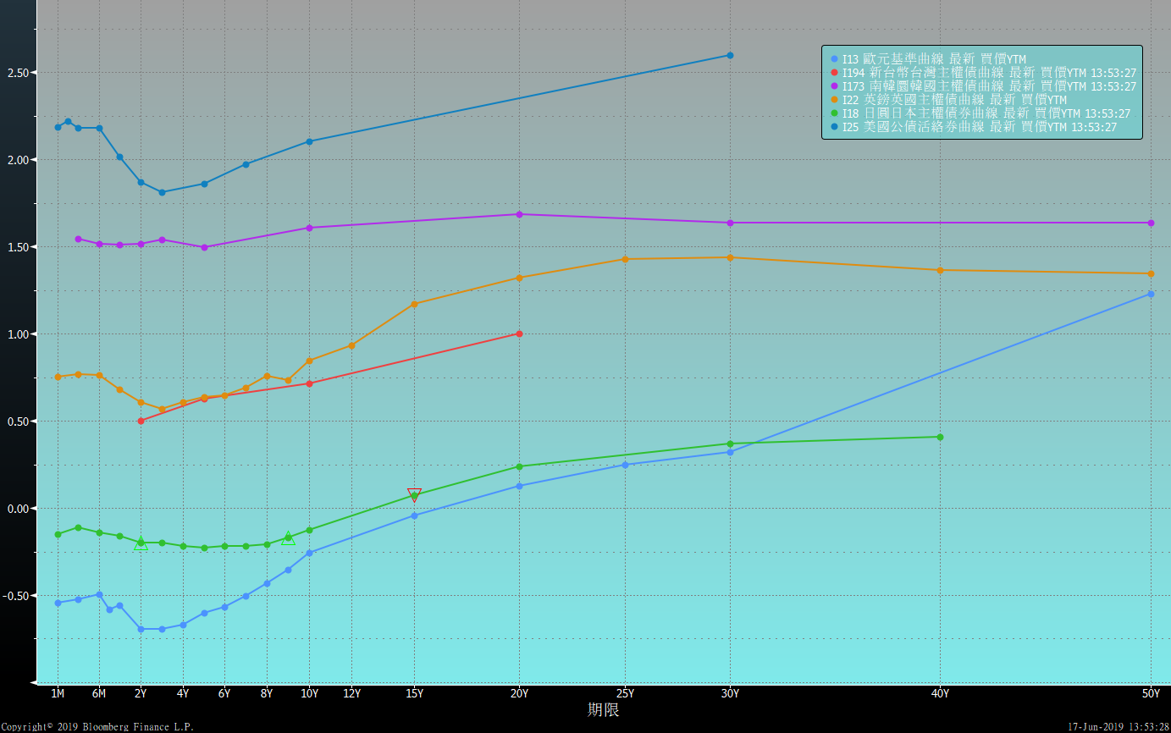
主要國家殖利率曲線

Slide 8
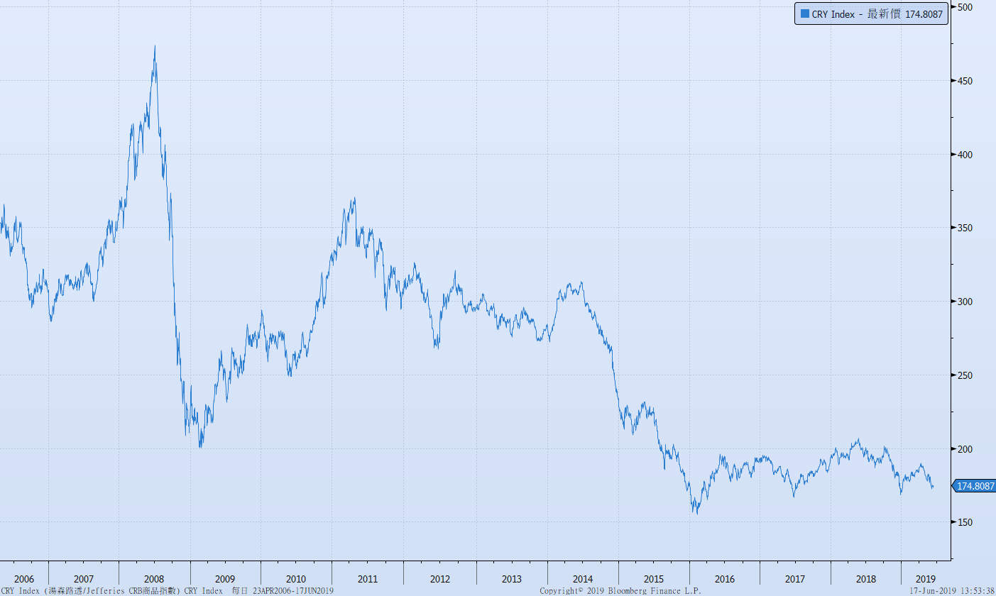
原物料指數

Slide 9
美國GDP成長率

Slide 10
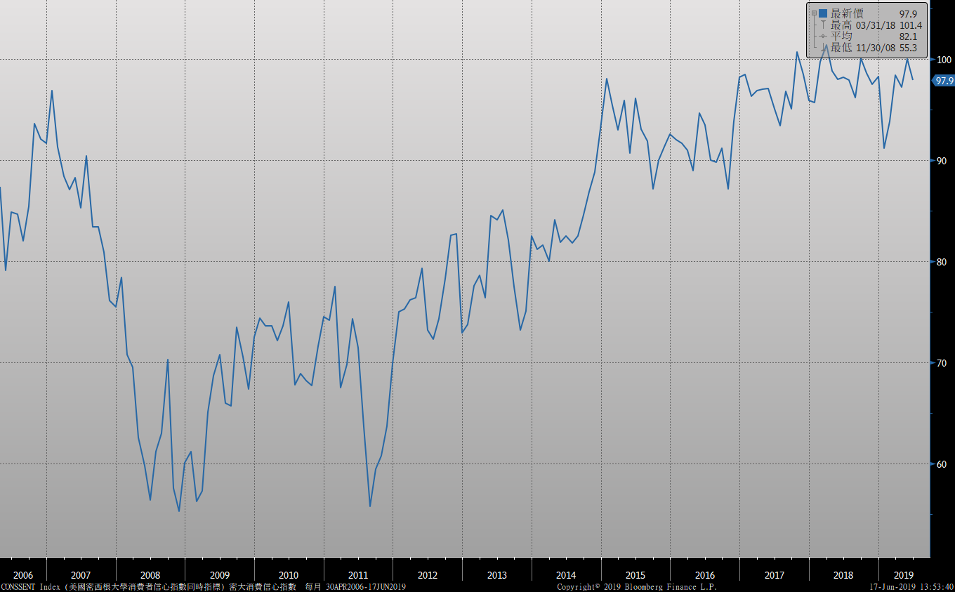
密大消費信心

Slide 11
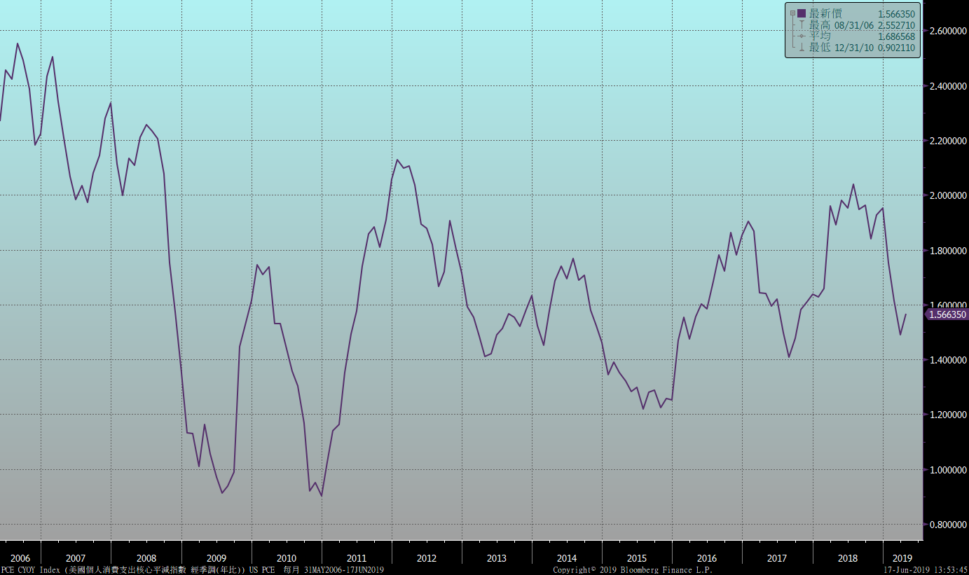
美國個人消費支出核心平減指數 經季調(年比)

Slide 12
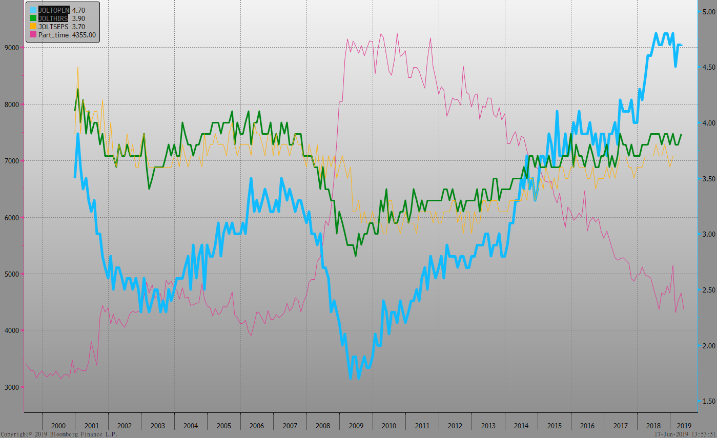
美國就業情況

Slide 13
美國新屋及成屋銷售

Slide 14
經濟數據預報

Slide 15
市場展望
從利率走勢看，美債10y利率月線與季線皆呈下跌，利率有機會往下測試2.00%。目前中美貿易復談的可能性低，利率可能再跌。
經濟數據方面，即將公布美國5月新屋開工、成屋銷售，德國6月ZEW調查。台灣則將公布5月份外銷訂單。6月FOMC會議，預估此次不會降息，但下半年有兩碼的機率。台債利率走勢，在RP利率與債券利率利差極小的情況下，降息的預期是支撐利率在低檔的原因，若美中貿易談判有好的進展，利率有大幅反彈的機會(機率低)。操作上，維持利率逢高可酌量布局的看法。外幣債券方面，目前美債A級券的利率偏低，可尋找期間較長的優質債券，慎選入場點。

